Slide 1
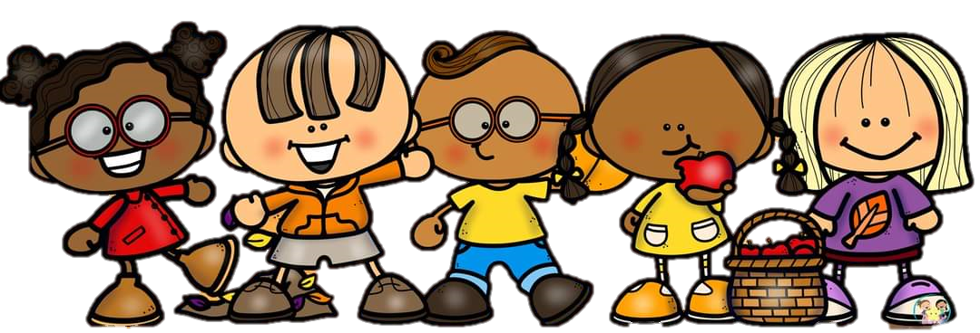
Jardín de niños María L. Pérez de Arreola
CCT. 05EJN0118Z Preescolar estatal Zona Escolar 107
Maestra titular. Xóchitl Guadalupe Rocha Montes
Maestra practicante. Dennise Arizpe Mesquitic
3° “A”
Niños 16, Niñas 15, total 31

Slide 2
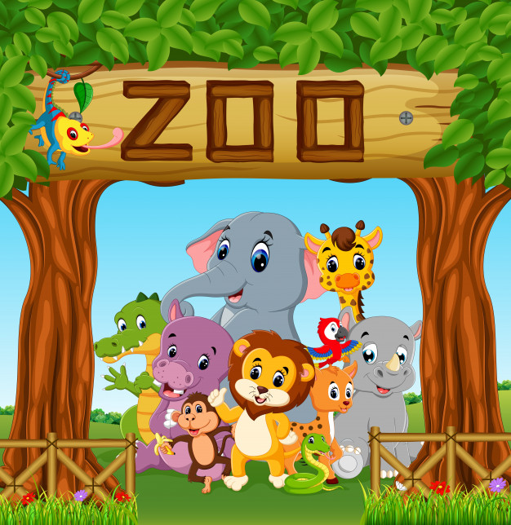

Slide 3
Lunes 21 de junio del 2021
Actividad: Inicio: Conoce un poco acerca del zoológico. | Énfasis: Reconoce y nombra situaciones que le generan seguridad y miedo.
Desarrollo: Observa imágenes de animales del zoológico y menciona los que le causan miedo y si le gusta ir a verlos.
Cierre: Reproducir la canción ¨El cocodrilo Dante¨
Aprendizaje esperado: Reconoce y nombra situaciones que le generan alegría, seguridad, tristeza, miedo o enojo, y expresa lo que siente. | Programa: ¿Qué te da miedo? Campo: Socioemocional Organizador curricular 1: Autoconocimiento Organizador curricular 2: Expresión de las emociones
Acciones: Reconoce a los animales que le causan miedo en el zoológico. Reproduce una canción que habla de algunos animales del zoológico.
Recursos: Imágenes Video Canción

Slide 4
Lunes 21 de junio del 2021
Actividad: Inicio: Conversa acerca del zoológico. | Énfasis: Interpreta secuencias de sonidos.
Desarrollo: Escucha la canción del cocodrilo Dante e identifica a los animales que pertenecen al zoológico.
Cierre: Representa la canción siguiendo el ritmo de la canción con los pasos.
Aprendizaje esperado: Construye y representa gráficamente y con recursos propios secuencias de sonidos y las interpreta. | Programa: Jugamos con sonidos Campo: Artes Organizador curricular 1: Expresión artística Organizador curricular 2: Familiarización con los elementos básicos de las artes
Acciones: -Reproduce la canción del cocodrilo Dante. -Sigue el ritmo de la canción con sus pies.
Recursos: Envió de actividad Imágenes Canción Video
Actividad de seguimiento: -Representa la canción de cocodrilo Dante siguiendo la secuencia de sonidos con sus pasos.

Slide 5
Martes 22 de junio del 2021
Actividad: Inicio: Investigar acerca de los animales del zoológico. | Énfasis: Explica qué cree que va a pasar en una situación observable, con base en ideas propias y en información que haya recopilado.
Desarrollo: Identificar a los animales que pertenecen a lugares fríos y realizar el experimento del hielo mágico.
Cierre: Toma una fotografía al resultado.
Aprendizaje esperado: Experimenta con objetos y materiales para poner a prueba ideas y supuestos. | Programa: ¿Qué sucederá? Campo: Exploración y comprensión del mundo natural y social Organizador curricular 1: Mundo natural. Organizador curricular 2: Exploración de la naturaleza
Acciones: -Experimenta acerca del clima frío. Prueba ideas y supuestos del hielo.
Recursos: Facebook (transmisión en vivo) 2 botellas con agua 1 gaveta de hielos Recipiente
Actividad de seguimiento: -Tomar una fotografía del experimento.

Slide 6
Martes 22 de junio del 2021
Actividad: Inicio: Observar la imagen del libro de actividades de tercer grado. | Énfasis: Recaba información y la organiza en tablas
Desarrollo: Ubicar la cantidad de animales que se indican en la gráfica y registrarlas en la misma.
Cierre: Conversar acerca de los resultados.
Aprendizaje esperado: Contesta preguntas en las que necesite recabar datos y los organiza a través de tablas y pictogramas que interpreta para contestar las preguntas planteadas. | Programa: Inventario de Zohar Campo: Pensamiento matemático Organizador curricular 1: Análisis de datos Organizador curricular 2: Recolección y representación de datos
Acciones: -Recaba datos de la cantidad de animales que encuentran en la imagen. -Interpreta una gráfica en el libro de actividades
Recursos: Facebook (transmisión en vivo) Libro de actividades Colores
Actividad de seguimiento: -Representa la grafica del libro de actividades para ver como representan la cantidad de animales.

Slide 7
Miércoles 23 de junio del 2021
Actividad: Inicio: Observar los señalamientos que encuentran en un zoológico. | Énfasis: Identifica algunos portadores de texto
Desarrollo: Identificar la importancia de los señalamientos que encuentran y los portadores de texto.
Cierre: Realiza el taller de la maqueta del zoológico.
Aprendizaje esperado: Interpreta instructivos, cartas, recados y señalamientos. | Programa: Michoacán a través de los textos Campo: Lenguaje y comunicación Organizador curricular 1: Participación social Organizador curricular 2: Producción e interpretación de una diversidad de textos cotidianos
Acciones: -Realiza una maqueta de zoológico. -Realiza señalamientos
Recursos: Facebook (sala virtual) Cascaron de huevo o cartón. Animales pequeños o de plastilina Zacate: papel china, plastilina u hojas de color verde Material a elegir
Actividad de seguimiento: -Enviar fotografía del taller.

Slide 8
Miércoles 23 de junio del 2021
Actividad: Inicio: Preparar los materiales para el taller
Desarrollo: Taller ¨El zoológico¨: Paso 1: Realizar los animales con plastilina. Paso 2: Agregar zacate, plastilina, etc. Paso 3: Realizar los señalamientos del zoológico. Paso 4: Colocar cercas para los animales Paso 5: Acomodar a los animales y decorar el zoológico.
Cierre: Mostrar el zoológico con los señalamientos
Acciones: -Representa un zoológico y sus señalamientos.
Recursos: Facebook (sala virtual) Cascaron de huevo o cartón. Animales pequeños o de plastilina Zacate: papel china, plastilina u hojas de color verde Material a elegir
Actividad de seguimiento: -Foto del zoológico.

Slide 9
Jueves 24 de junio del 2021
Actividad: Inicio: Jugar a las compras en el zoológico. | Énfasis: Usa monedas de $1, $2 y $5 en situaciones ficticias de compra y venta.
Desarrollo: Comprar objetos del circo con monedas visitando el zoológico
Cierre: Registrar las monedas por utilizar
Aprendizaje esperado: Identifica algunas relaciones de equivalencia entre monedas de $1, $2, $5 y $10 en situaciones reales o ficticias de compra y venta. | Programa: De compras en la librería Campo: Pensamiento matemático Organizador curricular 1: Número, algebra y variación. Organizador curricular 2: Número
Acciones: -Reconoce el valor de las monedas -Juegan a las compras en el zoológico.
Recursos: Facebook (transmisión en vivo) Monedas
Actividad de seguimiento: -Registrar las cosas que compraron y monedas que utilizaron.

Slide 10
Jueves 24 de junio del 2021
Actividad: Inicio: Escuchar el cuento de mi papá. | Énfasis: Conoce expresiones familiares y de su localidad.
Desarrollo: Observar imágenes de padres e hijos y compartir anécdotas que han pasado junto con su papá
Cierre: Expresar sus anécdotas en un dibujo.
Aprendizaje esperado: Conoce palabras y expresiones que se utilizan en su medio familiar y localidad, y reconoce su significado. | Programa: Palabras en náhuatl. Campo: Lenguaje y comunicación Organizador curricular 1: Oralidad Organizador curricular 2: Reconocimiento de la diversidad lingüística y cultural
Acciones: -Expresa anécdotas con su papá -Interpreta las historias con sus compañeros
Recursos: Facebook (transmisión) Cuaderno Lápiz Dibujo
Actividad de seguimiento: -Expresa en un dibujo una de las anécdotas que ha pasado a lado de su papá

Slide 11
Día | Lunes | Martes | Miércoles | Jueves | Viernes
Medio de conexión | Facebook (Sala virtual) Dudas y actividades | Facebook (Actividad de seguimiento) Dudas y actividades | Facebook (Actividad de seguimiento) Dudas y actividades | Facebook (Actividad de seguimiento) Dudas y actividades | Facebook (Actividad de seguimiento) Dudas y actividades
Actividades | Área socioemocional: ¿Qué te da miedo? | Exploración y comprensión: ¿Qué sucederá? | Lenguaje y comunicación: Michoacán a través de los textos | Pensamiento matemático: De compras en la librería | Exploración y comprensión: Consejo técnico.
 | Artes: Jugamos con sonidos | Pensamiento matemático: Inventario de Zohar | Taller: Jugamos para cuidarnos | Lenguaje y comunicación: Palabras en náhuatl

Slide 12
EVALUACIÓN CONTINUA
Alumno: Fecha:
Campo formativo/área de desarrollo:
Organizador curricular 1: | Organizador curricular 2:
Aprendizaje esperado:
Indicadores: (se redactan en base al aprendizaje esperado)
Describe el proceso del alumno

